Slide 1
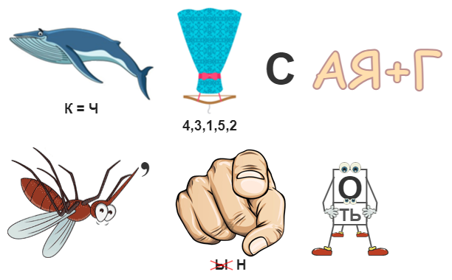
Разгадайте ребус

Slide 2
«Приёмы работы по формированию читательской грамотности на уроках ОРКСЭ»
Гринвальд Ольга Николаевна, учитель начальных классов МАОУ гимназии № 4 города Тюмени

Slide 3
Цель: обмен опытом педагогической деятельности по организации системы работы по формированию читательской грамотности на уроках ОРКСЭ.
Задачи:
продемонстрировать приемы работы с текстами уроков ОРКСЭ;
прокомментировать эффективность применения данных приемов;
отработать приемы работы с текстом на деятельностной основе (работа в группах).

Slide 4
ГРАМОТНОСТЬ ж.
1) Умение читать и писать.
2) Отсутствие грамматических и стилистических ошибок, соответствие нормам литературного языка.
3)
а) Владение необходимыми знаниями, сведениями в какой-либо области.
б) Образованность, просвещенность.

Slide 5
«…читательская грамотность – способность человека понимать и использовать письменные тексты, размышлять о них и заниматься чтением для того, чтобы достигать своих целей, расширять свои знания и возможности, участвовать в социальной жизни»

Slide 6
“Неграмотным человеком завтрашнего дня будет не тот, кто не умеет читать, а тот, кто не научился при этом учиться”. Э.Тоффлер

Slide 7
Приём «Загадка»
Друзья, отгадайте о чём разговор, Когда мы выносим себе приговор? Что ночью порой не даёт нам уснуть? "Иди расскажи!" - может твёрдо шепнуть. Ну просто, друзья, детективная повесть! Так что это? Это конечно же ....

Slide 8
Приём «Удивляй»
сасгрмвтсовестьолоклмчо

Slide 9
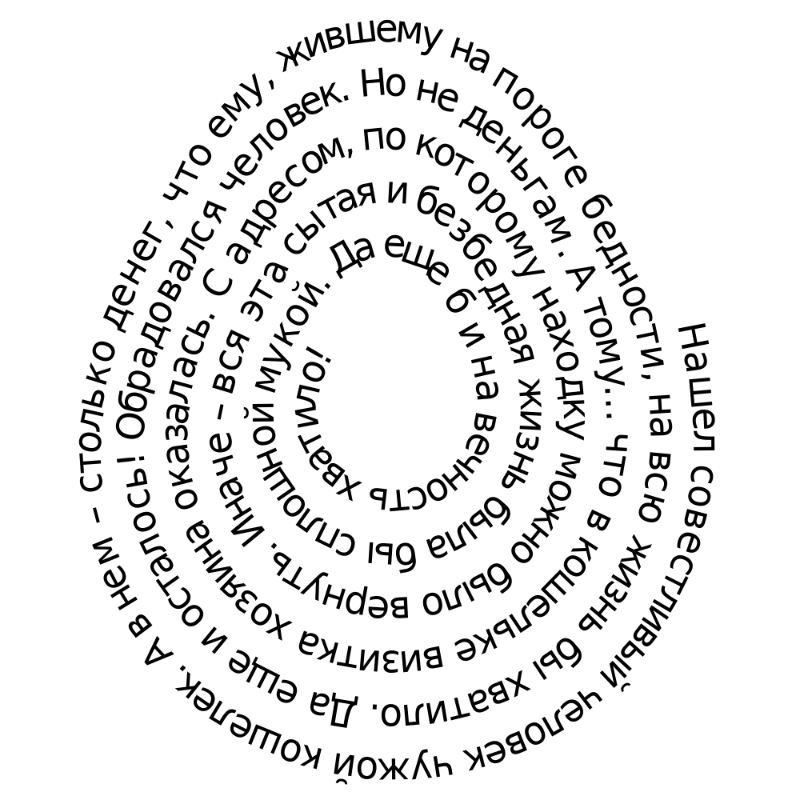
Приём «Удивляй»

Slide 10
Приём «Верно ли, что…?»
Притча «Ведро с яблоками»
Купил человек себе новый дом – большой, красивый – и сад с фруктовыми деревьями возле дома. А рядом в стареньком домике жил завистливый сосед, который постоянно пытался испортить ему настроение: то мусор под ворота подбросит, то ещё какую гадость натворит.
Однажды проснулся человек в хорошем настроении, вышел на крыльцо, а там – ведро с мусором. Человек взял ведро, мусор вывалил, ведро вычистил до блеска, насобирал в него самых больших, спелых и вкусных яблок и пошёл к соседу.
Сосед, услышав стук в дверь, злорадно подумал: «Наконец-то я разозлил его!» Открывает дверь в надежде на скандал, а человек протянул ему ведро с яблоками и сказал: «Кто чем богат, тот тем и делится!»

Slide 11
Приём «Верно ли, что…?»
Купил себе человек новый дом?
– Был возле дома сад с фруктовыми деревьями? - Рядом в большом особняке жил сосед. - Сосед был добрым? - С плохим настроением проснулся человек? - Сосед постоянно пытался испортить настроение. - Однажды на крыльце человек увидел ведро с мусором. - Человек вернул ведро с мусором соседу. - Ведро вычистил до блеска? – Хотели вы иметь рядом такого соседа?

Slide 12
Приём «Мозаика» или «Реставрация текста»
— У нас, хозяин, нет весов… Мерой мне всегда служил килограмм сахара, который я купил у тебя. По нему мы с женой и измеряли вес хлеба…
Но однажды бакалейщик стал сомневаться в честности бедняка, продававшего ему хлеб, и решил взвесить купленные буханки. Оказалось, что каждая из них весила не килограмм, а 900 грамм. Это очень рассердило мужчину.
Бедолага заметно раскис, потупил взгляд и сказал:
На следующее утро, когда тот самый нищий снова пришел в магазин, бакалейщик раздраженно сказал: Жена одного бедного мужчины пекла хлеб, а он потом продавал его в местную бакалею. Женщина пекла буханки весом 1 кг. Полученная выручка была неплохим подспорьем для семьи.
— Больше не приноси мне свой хлеб! Я все равно у тебя ничего не куплю, обманщик! Ты мне говорил, что круги весят по килограмму, тогда как на самом деле в них 900 грамм. Я не позволю себя дурить!

Slide 13
Приём «Мозаика» или «Реставрация текста»
Жена одного бедного мужчины пекла хлеб, а он потом продавал его в местную бакалею. Женщина пекла буханки весом 1 кг. Полученная выручка была неплохим подспорьем для семьи.
Но однажды бакалейщик стал сомневаться в честности бедняка, продававшего ему хлеб, и решил взвесить купленные буханки. Оказалось, что каждая из них весила не килограмм, а 900 грамм. Это очень рассердило мужчину.
На следующее утро, когда тот самый нищий снова пришел в магазин, бакалейщик раздраженно сказал: — Больше не приноси мне свой хлеб! Я все равно у тебя ничего не куплю, обманщик! Ты мне говорил, что круги весят по килограмму, тогда как на самом деле в них 900 грамм. Я не позволю себя дурить!
Бедолага заметно раскис, потупил взгляд и сказал: — У нас, хозяин, нет весов… Мерой мне всегда служил килограмм сахара, который я купил у тебя. По нему мы с женой и измеряли вес хлеба…

Slide 14
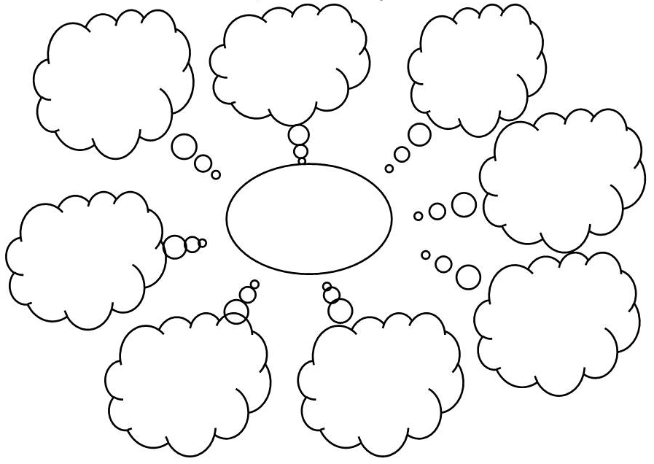
Приём «Ассоциативный куст»
Настоящая
дружба

Slide 15
Приём «Ассоциативный куст»
Настоящая дружба
доверие
помощь, взаимовыручка
верность, преданность
надёжность

Slide 16
Приём «Ассоциативный куст»
Притча «О друзьях»
Как-то один молодой человек решил жениться. Неделю он бегал весь в хлопотах, подготовке к свадьбе. В один из вечеров он обратился к отцу: «Папа, у меня к тебе просьба. Я не успеваю все сделать один, поэтому, пожалуйста, вот тебе список моих друзей. Обзвони их и пригласи на мою свадьбу». «Хорошо, сынок» — ответил отец.
В день свадьбы сын подбежал к отцу и начал возмущаться: «Папа, я же просил тебя обзвонить всех моих друзей!» — Я так и сделал. — Но в моем списке было 50 человек, а я вижу только 15 из них. — Сынок, я обзвонил всех… всех 50 человек. Каждому из них я сказал, что звоню по твоей просьбе, что у тебя сейчас проблемы и тебе нужна помощь друзей. И попросил всех прийти в это время в это самое место. Поэтому не переживай, сын, Все твои настоящие друзья здесь!

Slide 17
Упражнение «Два в одном»
Три Дерево лягушки
Три лягушки При дороге сидели стоял ствол на засохшего бревне, дерева. одна Ночью прошёл решила вор и прыгнуть. испугался: он Сколько лягушек подумал, что это осталось стоит полицейский. сидеть Прошёл на влюблённый юноша, бревне? Правильно: и сердце его три. Поскольку радостно забилось: лягушка он принял только дерево за свою решила прыгнуть, возлюбленную. Ребёнок, но не предприняла напуганный страшными для этого сказками, увидев никаких дерево, действий. расплакался.
Никогда не путайте Но во всех действие с случаях принятием дерево было решения. Иногда вам только деревом. кажется, Мы видим что вы уже прыгнули, но мир на таким, самом деле каковы вы по-прежнему мы сидите сами. на бревне.

Slide 18
Упражнение «Два в одном»
Прочитай, молча, вопросы, прижав указательный палец к губам: 1) Что делали лягушки? 2) Что решила одна из них? 3) Осуществила ли она задуманное? 4) Что стояло у дороги?
5) Какова была реакция прохожих?
6)Чему учат данные притчи? Найди ответ в тексте.
Ответь на эти вопросы вслух.

Slide 19
Анаграммы
В номод годеро илж нарфощик. черВеом но загалжи форина, ромут силга. гоЕ огосам млоа ток делви, акт акк восю ратубо но лалде чьюно. Помуто, гое лома ток в рогоде залн. огоМн, огомн тле но мноскро лалде оюсв борату. И бората гое бы как жето лабы тнанезаме, мупото точ лабы денобыной.
оН отв в инод ньде нарфощика ен лоста. И гдато сьве родго валвствопочу, точ гое ен аетхват. И табора гое ласта тнойзаме…

Slide 20
Анаграммы
Притча «Фонарщик»
В одном городе жил фонарщик. Вечером он зажигал фонари, утром гасил. Его самого мало кто видел, так как свою работу он делал ночью. Потому, его мало кто в городе знал. Много, много лет он скромно делал свою работу. И работа его как бы тоже была незаметна, потому что была обыденной.
Но вот в один день фонарщика не стало. И тогда весь город почувствовал, что его не хватает. И работа его стала заметной…

Slide 21
МОЯ ОЦЕНКА МАСТЕР-КЛАССУ….
ДЛЯ МЕНЯ БЫЛО НЕДОСТАТОЧНО….
МНЕ БЫЛО ТРУДНО….
Я ПОЛУЧИЛ РЕКОМЕНДАЦИИ….
СЕГОДНЯ ДЛЯ МЕНЯ БЫЛО ВАЖНО И ИНТЕРЕСНО….

Slide 22
«…образование есть то, что остается после того, когда забывается все, чему нас учили в школе…».
А. Энштейн

Slide 23
Спасибо за внимание!

